Slide 1
Разработка модели криптовалюты на основе алгоритма консенсуса реализующего
метод доказательства доли владения
Агапов Г.Д., гр. М4238 каф. КТ
Научный руководитель: Чивилихин Д.С., к.т.н. н.с. каф. КТ
Университет ИТМО, 2018.

Slide 2
Блокчейн-система
Блокчейн-система – распределенная база данных
Области применения блокчейн-систем
  Электронные платежи (криптовалюты)
  Системы хранения данных, требующие гарантию отслеживаемости изменений
  Системы хранения данных с децентрализованной организацией
Notes:
Блокчейн-система представляет собой распределенную базу данных.
Блокчейн-системы нашли себе применение во многих областях, в частности это:
- Криптовалюты (системы электронных платежей)
- Системы хранения данныз, требующих гарантию отслеживаемости изменений
- Системы хранения данных с децентрализованной организацией

Slide 3
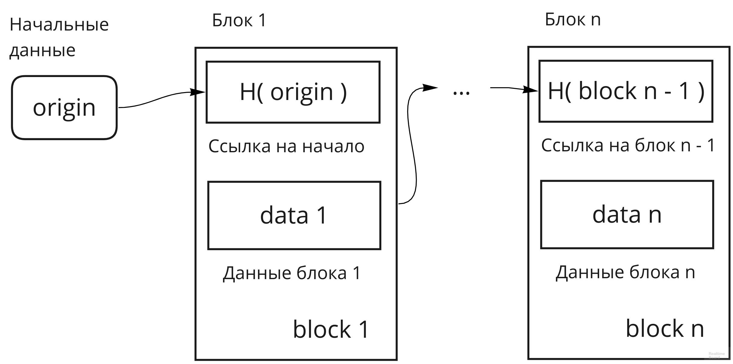
Структура данных Блокчейн
Notes:
Блокчейн-системы называнны в честь одноименной структуры данных, представляющая собой последовательный список записей (блоков), связанных между собой по принципу односвязаного списка
Для установления связей в используется криптографическая хэш-функция.
Заметим, что изменение значения в блоке посередине порождает изменение всех последующих блоков цепи.

Slide 4
Алгоритмы консенсуса в блокчейн-системах
Алгоритмы консенсуса применяются в построении децентрализованных систем
Метод доказательства доли владения – метод построения алгоритмов консенсуса в блокчейн-системах
  Используется понятие доли владения блокчейн-системой – аналога пакета акций
  Право выпуска блока определяется на основе распределения долей владения между участниками

Slide 5
Проблема
Блокчейн-системы – сложные многокомпонентные решения
Сложность создания спецификации
  Громоздкость, сложность для восприятия, неполнота
  Не существует формальной модели, вводящей определения блокчейн-системы, криптовалюты
Большинство блокчейн-систем не сопровождены качественной спецификацией
Notes:
Проблема.
В блокчейн-индустрии на текущий момент можно выделить как минимум две проблемы.
Во-первых многие алгоритмы, структуры, решения, предложенные в течение последних нескольких лет не были описаны в формальном виде. Сам дизайн блокчейн-системы является применением каскада конструкций.
- Затрудняет анализ
Второй проблемой, отчасти следующей из первой является монолитность всех разрабатываеммых систем.
- Затрудняет адаптацию, анализ поведения и устройства систем.

Slide 6
Цель и задачи
Цель: построение модели криптовалюты, использующей метод доказательства доли владения
Задачи:
  Построение модели блокейн-системы
  Построение модели криптовалюты
  Построение модели PoS блокчейн-системы
  Реализация криптовалюты на основе построенной модели

Slide 7
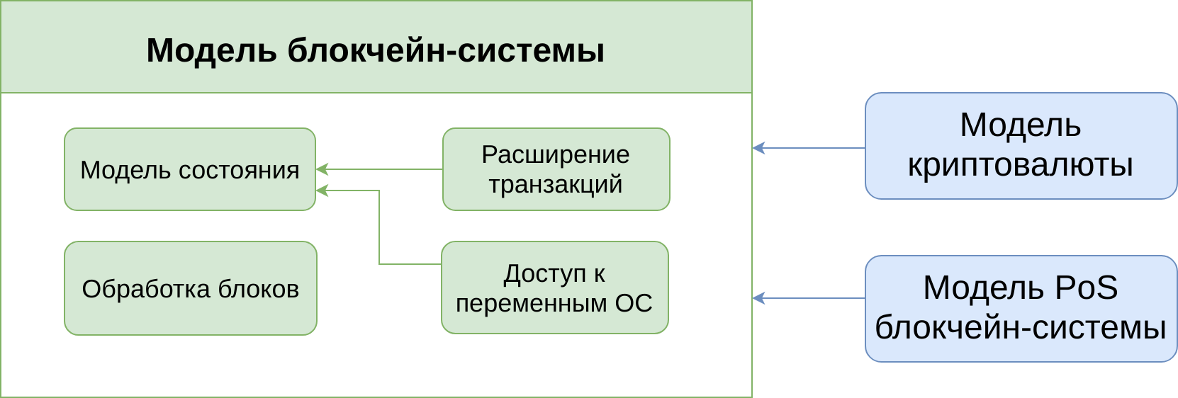
Предлагаемая модель
PoS блокчейн-система – система, использующая алгоритм консенсуса на основе метода доказательства доли владения
Notes:
Основной частью предлагаемой модели является модель блокчейн-системы.
Модель состоит из моделей состояния, обработки блоков, функционалов расширения транзакций, доступа к переменным ОС.

Slide 8
Модель локального состояния
Состояние системы реализуется с помощью базы данных с нереляционным интерфейсом
  Запрос значений по ключам
  Итерация по ключам с заданным префиксом
Запросы можно объединять в пакеты
Операции записи отсутствуют
Notes:
В первую очередь рассмотрим модель состояния.
Состояние системы реализуется с помощью БД с нереляционным интерфейсом. В частности от интерфейса требуется поддержка операций запроса значения по ключу и итерации по префиксу ключа.
Запросы к состоянию можно объединять в пакеты; операции записи отсутствуют.

Slide 9
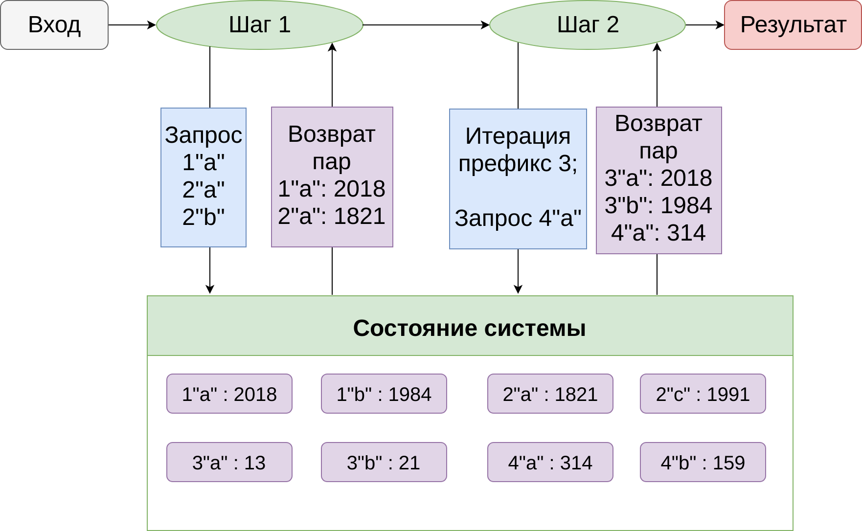
Вычисление в модели состояния
Notes:
Рассмотрим вид вычисления в моделе состояния.
Вычисление в моделе состояния можно представить последовательностью шагов, на каждом из которых происходит чтение из состояния.
Доступ к состоянию таким образом является единственным доступным сайд-эффектом, в частности вычисление не имеет доступа к межпроцессорному взаимодействию или операциям с файловой системой.
Важным понятием является глубина вычисления.
Максимальное кол-во шагов при всевозможных входов, которое вычисление сделает.

Slide 10
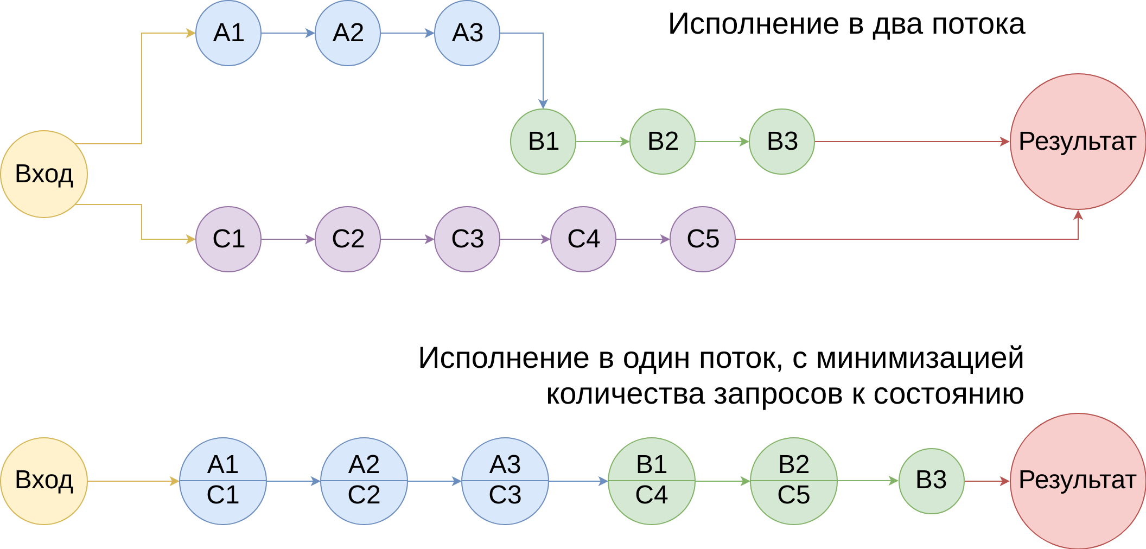
Выполнение трех вычислений
Notes:
Расммотрим выполнение трех вычислений А, B, C. Вычисление B зависит от A.
Использование параллельной композиции позволяет нам выполнять вычисление C в отдельном потоке.
С другой стороны можно выполнять вычисление в один поток, минимизируя количество обращений к состоянию.
Многопоточное исполнение является эффективной оптимизацией в построении высоконагруженных систем, когда как минимизация запросов к состоянию является важной в построении клиентов, использующих удаленное хранилище (лёгких клиентов).
С помощью параллельной композиции и метрики глубины мы смогли смоделировать и способность системы к многопоточному исполнению, и к работе с удаленным хранилищем.

Slide 11
Композиция вычислений
Операции композиции двух вычислений
  Параллельная композиция
  Последовательная композиция
Если глубина композиции множества вычислений не зависит от числа вычислений
  Вычисление-композицию возможно запустить в линейное от размера композиции число потоков
  Вычисление-композицию возможно запустить, выполнив кол-во обращений к состоянию, равное глубине вычисления
Notes:
Для пары вычислений определяются две операции композиции: последовательная и параллельная.
Параллельная используется в случае, когда два вычисления не зависят друг от друга.
Последовательная используется когда одно вычисление принимает результат другого на вход.
Заметим, что глубина вычисления увеличивается только в случае последовательной композиции.

Slide 12
Обработка блоков
Блок – список транзакций с заголовком
Блокчейн – журнал транзакций
Обработка цепи блоков
  Обработка = валидация + применение
  Валидация цепи блоков: корректно ли применить пришедшую по сети цепь блоков взамен текущей цепи
  Логика валидации цепи и транзакций декомпозированы
Notes:
Блок представляет собой пару из заголовка и тела. В качестве тела используется список транзакций. Заголовок содержит информацию для структурного сравнения цепей.
Вопрос, на который следует ответить логике валидации цепи блоков: корректно ли применить цепь F взамен текущей C.
В блокчейн-системах основной сложностью при внесении изменений является валидация

Slide 13
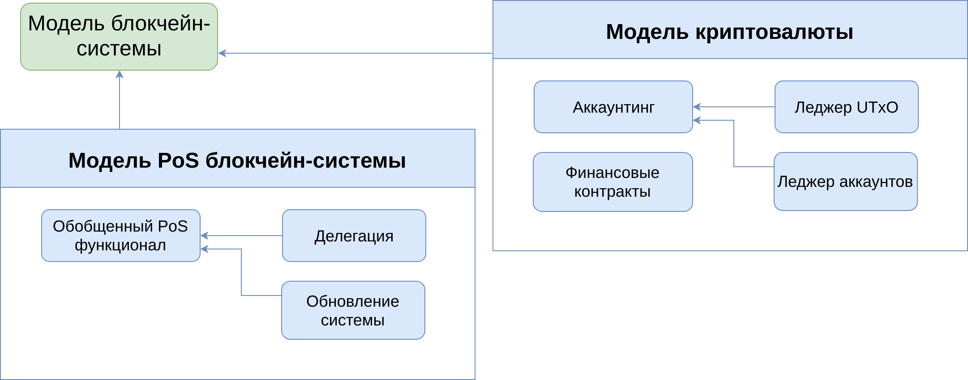
Предлагаемая модель (2)

Slide 14
Метод доказательства доли владения
Конфигурация обобщенного функционала
  Запрос доли по идентификатору владельца
  Проверка права выпуска блока
  eligibleToForge
  :: stakeholder → time → proof → Comp Bool
Обобщенный функционал PoS
  Реализация делегации и обновление
Notes:
Метод доказательства доли владения является обобщенной конструкцией для построения консенсус-алгоритмах.
Во-первых, система хранит ассоциацию между идентификатором участника и его долей владения.
Во-вторых, каждый выпущенный блок хранит электронную подпись создателя и существует функция eligibleToForge, позволяющая по идентификатору участника, текущему времени и объекту доказательства выяснить, имел ли права создатель выпустить этот блок.

Slide 15
Алгоритм Ouroboros
Первый доказанно безопасный PoS алгоритм консенсуса
Реализация на основе модели и обобщенного PoS функционала
  eligibleToForge st time (Proof slot) = toSlot time == slot && L[slot] == st
В процессе реализации предложен ряд важных модификаций
Notes:
В частности, рассмотрим алгоритм консенсуса Ouroboros, реализующий этот метод.
В процессе работы предложен ряд существенных модификаций.
Синхронизация после отключения от сети, Комитет по генерации Seed взвешенным рандомизированным выбором M участников, Разделение хранения балансов и долей владения

Slide 16
Контракты с локальным состоянием
Умные контракты типа Ethereum
  Реализация – расширение транзакции общего вида
Контракты с локальным состоянием
  Чтение из глобального состояния
  Чтение и запись в локальное состояние
  Реализация через вычисление множества транзакций константной глубины
Notes:
В моделе предлагается новый тип контрактов, контракты с локальным состоянием. Такие контракты можно реализовать с применением расширения транзакции ограниченного вида и как следствие получить конструктивную возможность параллелизма.
Контракт с локальным состоянием отличается от умного контракта общего вида в том, что ему позволено изменять только локальное состояние контракта.
Следует заметить, что контракты с локальным состоянием требуют явного указания всех изменений глобального состояния инициатором транзакции, в частности всех изменений балансов.

Slide 17
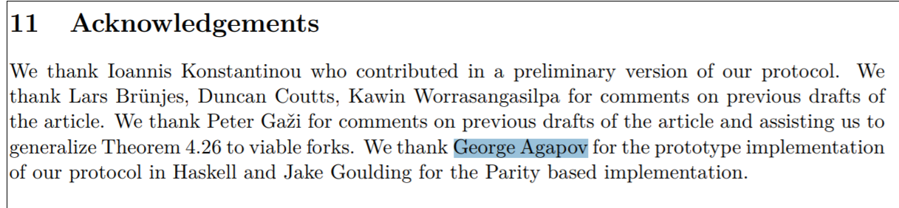
Реализация модели
Модель использована при построении криптовалюты Cardano SL
  Входит в десятку крупнейших по распространению криптовалют
  Модель рассмотрена создателями алгоритма Ouroboros

Slide 18
Результаты
Построена модель криптовалюты, модель консенсуса с PoS
  Впервые предложена формальная модель криптовалюты
  Компоненты системы хорошо декомпозированы
  Ассимптотически эффективный параллелизм
Модель была успешно применена в построении реальных систем

Slide 19


Спасибо за внимание!

